Slide 1
Формулы
Пути
Разработала учитель математики
МОУ Большечирклейской СОШ Айбулатова Гюзяль Алиевна

Slide 2
Задача № 1.
Велосипедист едет со скоростью 15 км/ч. Какое расстояние он проедет за 4 ч?
Решение.
Запишем правило нахождения пути по скорости и времени движения в буквенном виде.

Slide 3
Что же такое формула?
Запись какого-нибудь правила с помощью букв называют формулой.

Slide 4
Найдите по формуле пути :
Значение скорости, если:
2) Значение времени t, если:

Slide 5
Задачи!!!!!

Slide 6
№ 681
600 км
V=40 км/ч
V=60 км/ч
Чему равно расстояние между машинами через t часов после выезда?
100 -скорость сближения

Slide 7
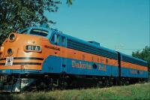
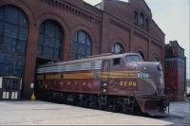
№ 680
V=50 км/ч
S км ? через t часов
V= 70 км/ч
Решение.
S= (50+70)t
S= 120t
120 – скорость удаления

Slide 8

Сделаем вывод:
1) При движении навстречу друг другу СКОРОСТЬ СБЛИЖЕНИЯ равна сумме скоростей.
2) При движении в стороны друг от друга СКОРОСТЬ УДАЛЕНИЯ равна сумме скоростей.

Slide 9
№ 682
198 см
V=130 cм/мин
V=97 см/мин
Чему будет равно расстояние между черепахами через t минут?
S=(130-97)t
33 – скорость сближения
S= 33 t
Через сколько минут первая черепаха догонит вторую?
t=198 : 33 = 6 (мин)

Slide 10
Сделаем вывод:
При движении в одном направлении скорость сближения (или удаления)
равна разности скоростей.

Slide 11
Домашнее задание
П.17 прочитать
№ 701, 704, 676

